Slide 1
Gynaecologie

Slide 2
Waar houdt het specialisme gynaecologie zich mee bezig?

Slide 3
Gynaecologie houdt zich bezig met ziektes en aandoeningen aan de vrouwelijke geslachtsorganen.

Slide 4
Binnen de gynaecologie zijn verschillende deelspecialisaties:
Verloskunde ( obstetrie)
Voortplantingsgeneeskunde en endocrinologie
Algemene gynaecologie
Gynaecologische oncologie
urogynaecologie

Slide 5
Vandaag een casus van de algemene gynaecologie.
We gaan het hebben over :

Slide 6
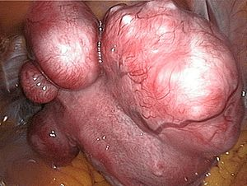
Uterus myomatosus

Slide 7
Anatomie vrouwelijke geslachtsorganen

Slide 8
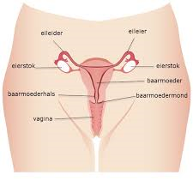

Slide 9
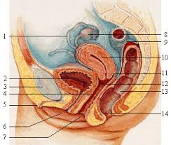

Slide 10
Wat is een myoom?
Wat is de oorzaak ?
Wat is de klachten?
Welke behandelingen zijn er?

Slide 11
Wat is een myoom:

Slide 12
Een myoom is een goedaardig gezwel of knobbel die op of in de spierwand van de baarmoeder groeit.

Slide 13
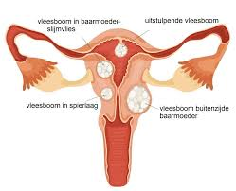

Slide 14
Oorzaak:
Groeit onder invloed van het vrouwelijk geslachtshormoon oestrogeen.

Slide 15
Verschillende plaatsen:
buitenzijde baarmoeder( subsereus)
In de wand ( intramuraal)
Onder het slijmvlies v.d. baarmoederholte( submuceus)
In de baarmoederholte( intracavitair)

Slide 16
Klachten:
Indien er geen klachten zijn dan wordt een myoom niet behandeld , omdat het om een goedaardige tumor gaat.

Slide 17
Wel klachten:
Menstruatieproblemen
Bloedverlies
Zwaar drukkend gevoel in de onderbuik en lage rugpijn.
Soms verminderde vruchtbaarheid

Slide 18
Behandeling:
Medicijnen – pijnstillers( Paracetamol, NSAID’s)
- Cyklokapron ( zorgt dat het bloed sneller stolt. CAVE: trombose!
2. Hormonen: menstruatie wordt minder hevig en pijnlijk. Tegen langdurig gebruik v.d. pil geen bezwaar. Bij roken of hypertensie liever geen pil.
3. Progesteron: zorgt dat er geen ovulatie plaatsvindt en daardoor geen menstruatie

Slide 19
4.LH-RH antagonist: bootsen de overgang na. Werking: eierstokken maken geen oestrogeen meer aan. Gevolg : geen opbouw meer van baarmoeder slijmvlies en daardoor geen menstruatie. Myomen worden dan vaak kleiner.

Slide 20
5. Operatie:
Embolisatie
Hysteroscopische resectie
Uterus extirpatie
myoomenucleatie

Slide 21
Vragen:
Hoe komt de patiënte bij de gynaecoloog terecht?
Welke pré-operatieve zorg geef je?
Welke post-operatieve zorg geef je?

Slide 22
Pré-operatieve zorg:
Controles: pols, temp, RR, saturatie
Patiënte laten uitplassen
Geen sieraden, piercings, kunstgebitten contactlenzen, gehoorapparaten, geen nagellak
pré-medicatie geven ( 1000 mg Paracetamol)
TED kousen aan

Slide 23
Post-operatieve zorg:
Controles vitale organen: pols, temperatuur, RR, saturatie
Controle diurese
Letten op vloeien
Wondcontrole
Vragen naar pijnbeleving
Bij misselijkheid: geven van medicatie tegen misselijkheid

Slide 24
Nazorg:
1e 6 weken niet zwaar tillen ( in geval van buikoperatie)
Patiënten kunnen tot 2-3 weken postoperatief nog vloeien
In geval van temperatuur> 38 graden , dikker wordende buik of toenemende misselijkheid: contact opnemen met de arts
Mobiliseren!!

Slide 25
mag douchen
Mag trap lopen
Vooral GEEN bed in de kamer!!!!
Geen speciaal dieet

Slide 26
Vragen:

